Slide 1
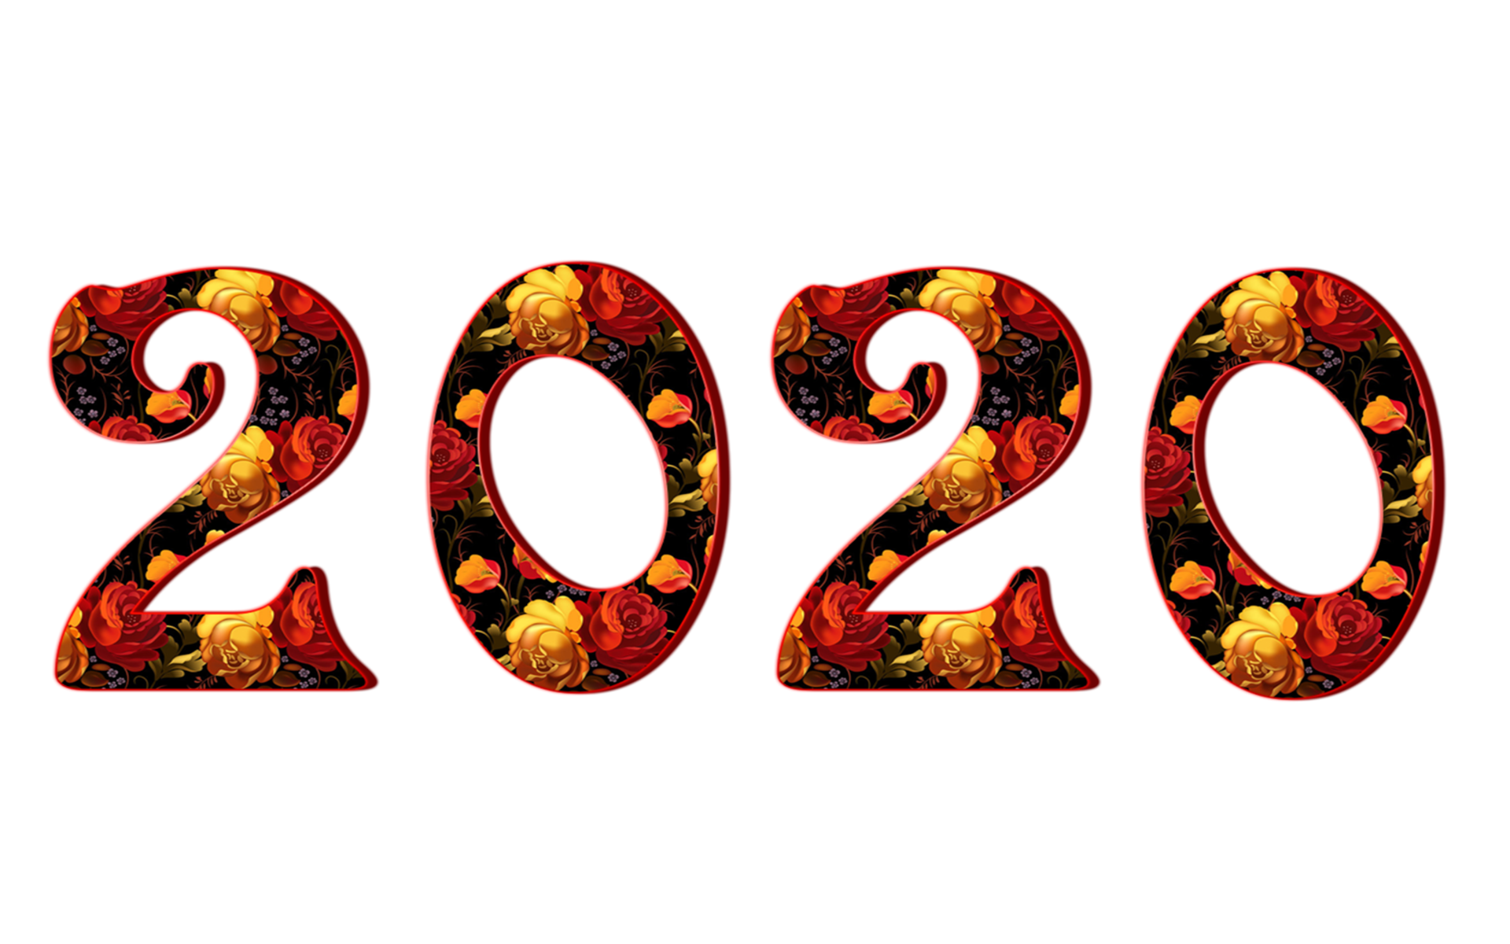
«Скоро! Скоро!
НОВЫЙ ГОД!»
новогодняя викторина
Notes:
Новогодняя Викторина для старшеклассников – это не только веселье, но и польза. Вопросы на зимнюю тематику помогут приобрести новые знания и вспомнить давно забытые факты.

Slide 2
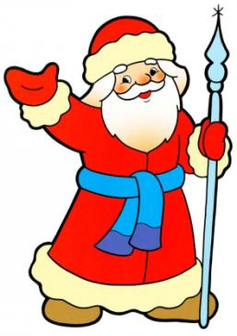
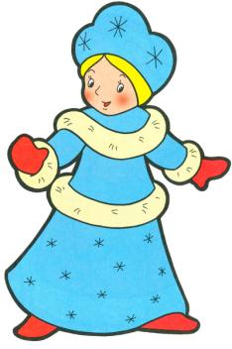
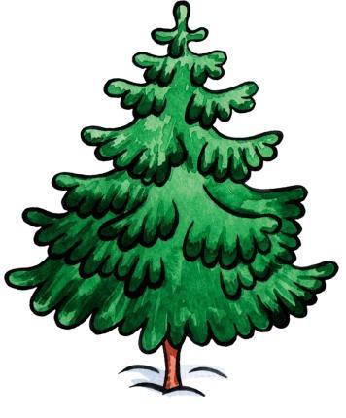
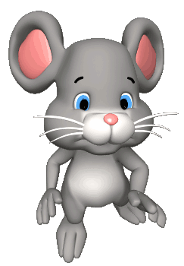
1
1
3
2
2
3
5
4
4
5
6
7
6
7
8
9
9
8
10
10

Slide 3
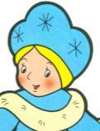
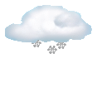
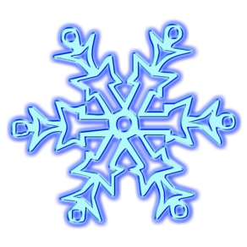
Количество лучей у настоящей снежинки?
1
6

Slide 4
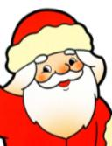
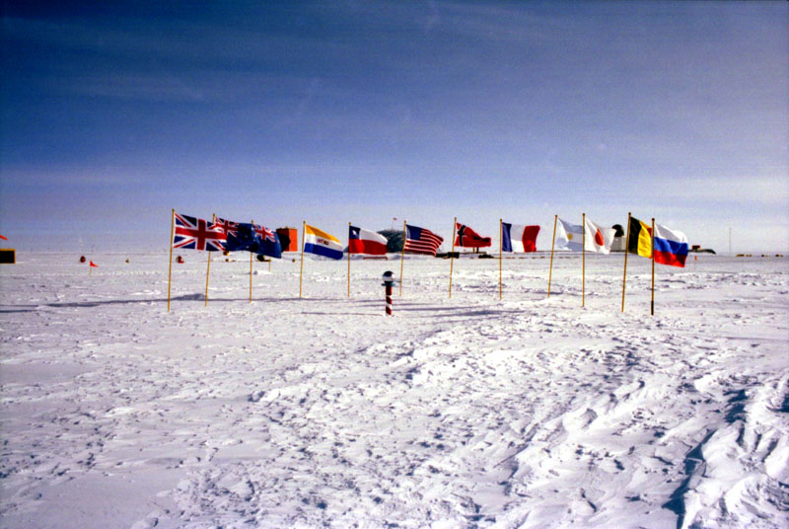
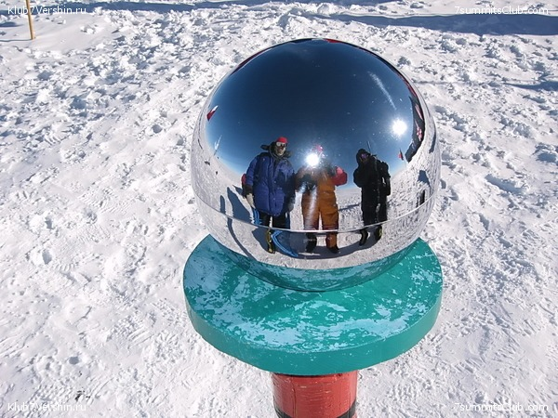
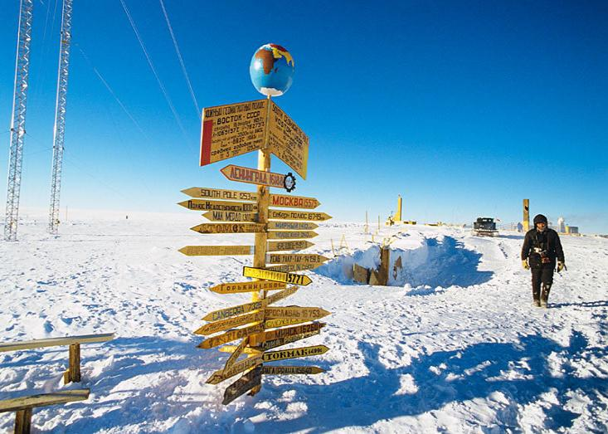
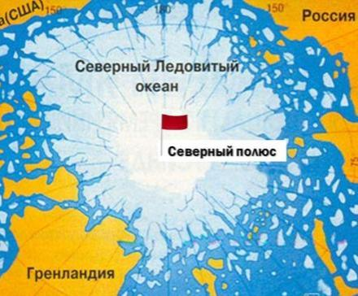
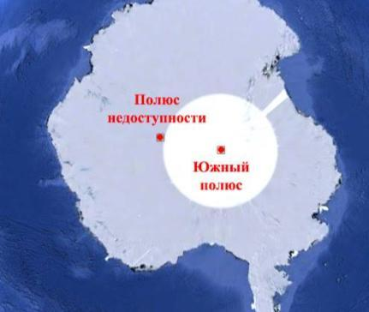
На каком полюсе холоднее всего?
1

Slide 5
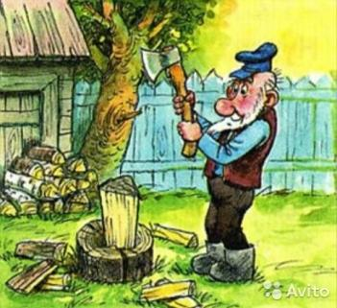
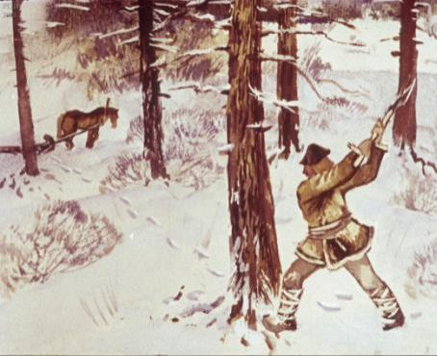
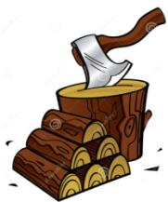
Дрова готовят летом или зимой?
2
Notes:
Зимой, потому что деревья не насыщаются влагой.

Slide 6
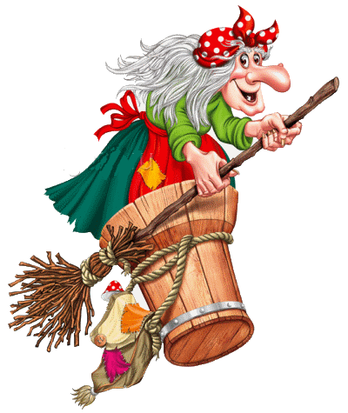
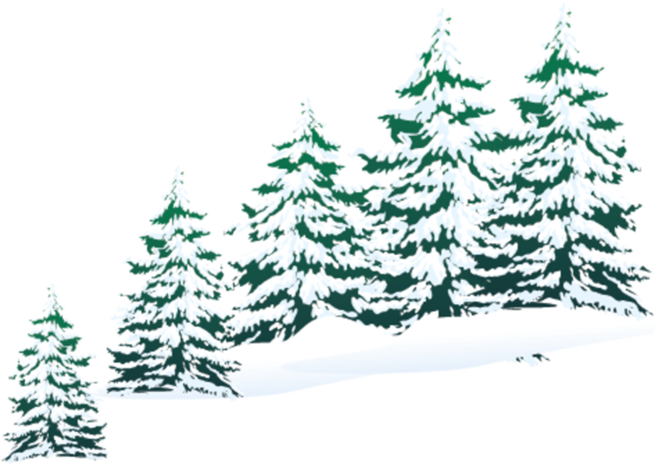
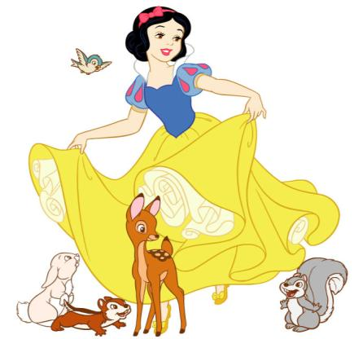
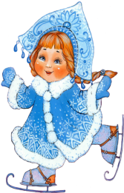
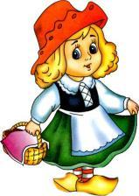
Она растаяла, проверяя свою спортивную подготовку?
3
Notes:
Снегурочка. На изображение Снегурочки нажимаем последовательно два раза

Slide 7
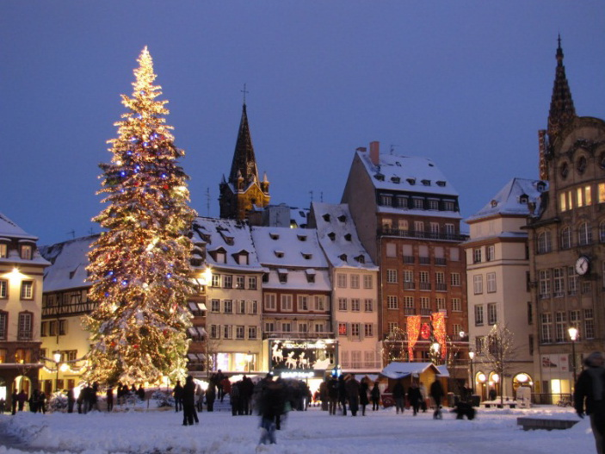
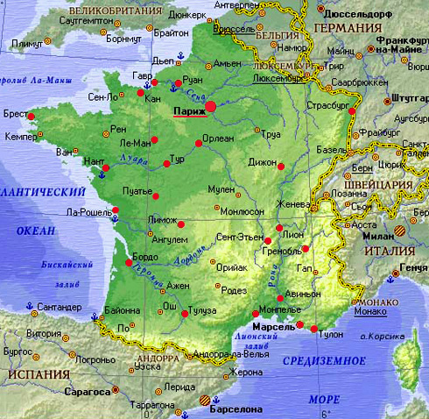
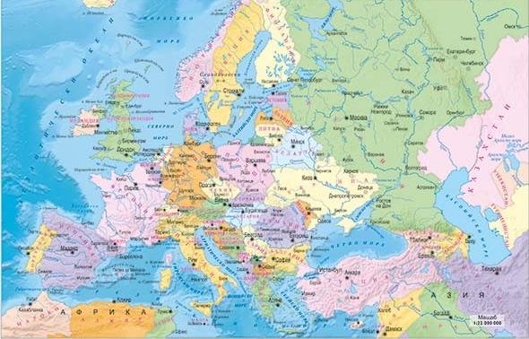
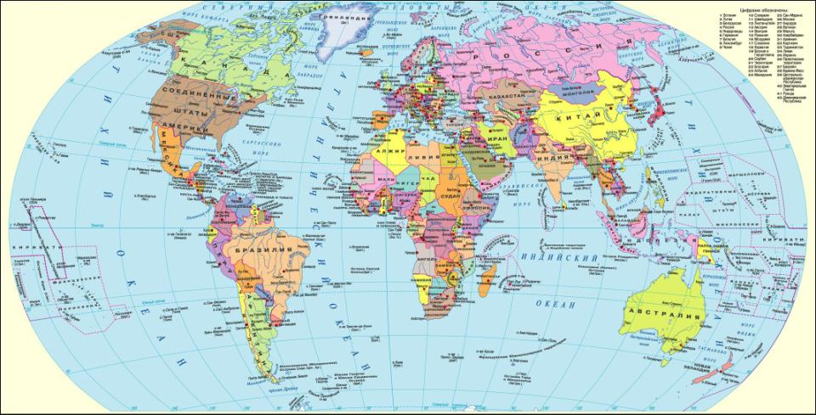
Город первой украшенной ёлки?
2
Страсбург

Slide 8
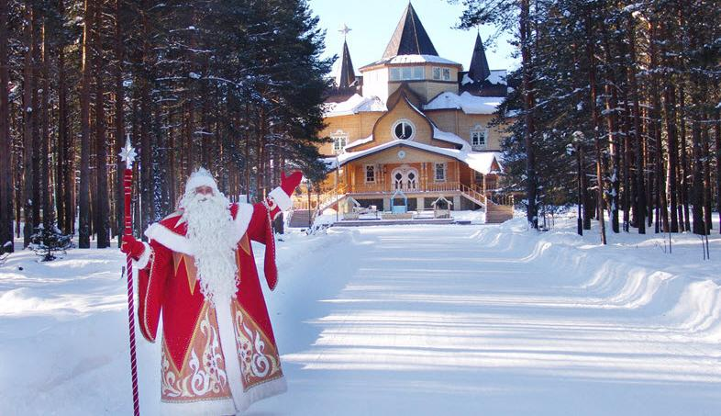
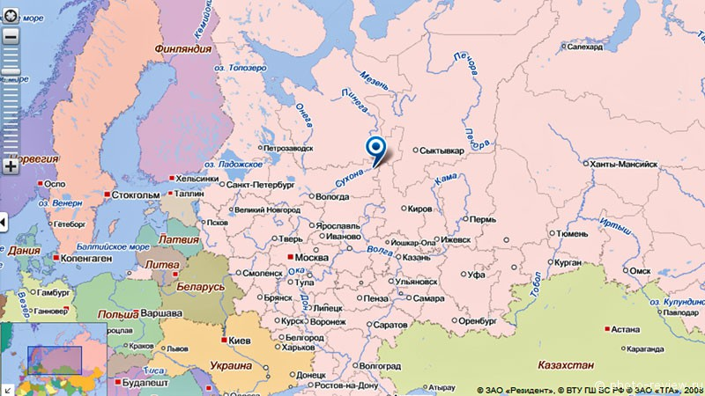
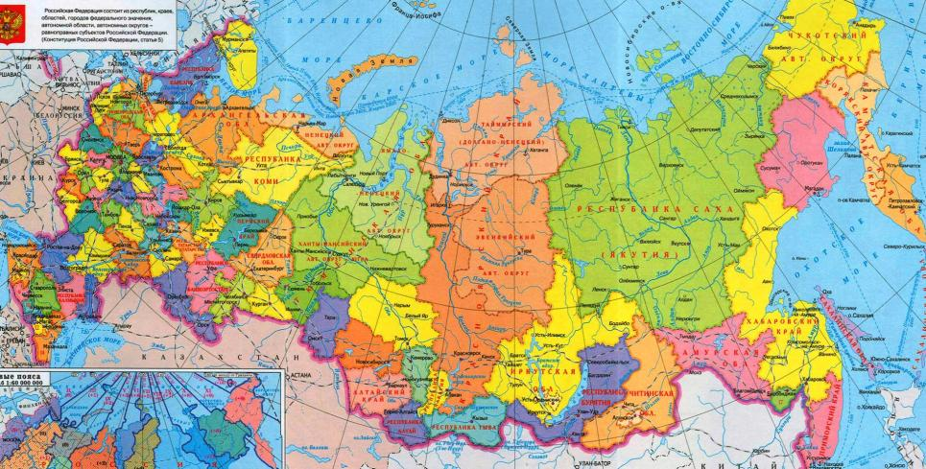
Родина Дедушки Мороза?
3
Великий Устюг
Вологодская область

Slide 9
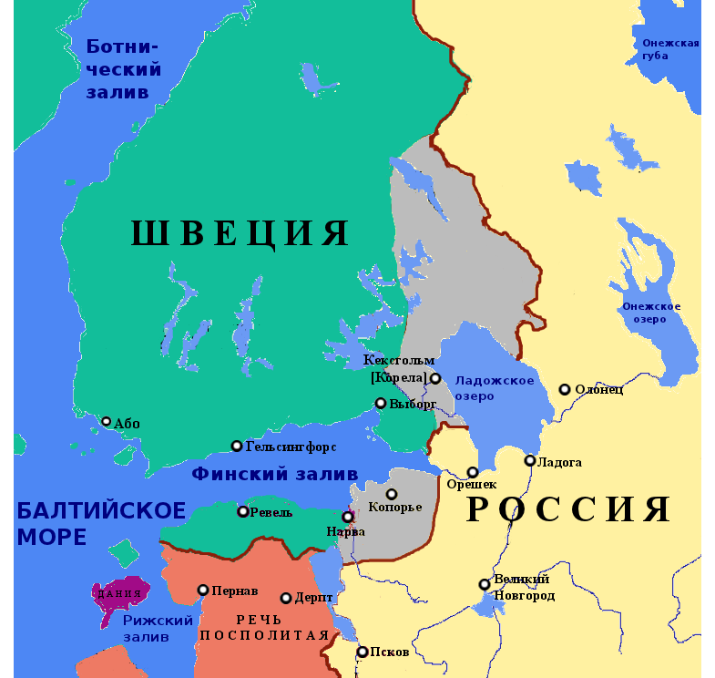
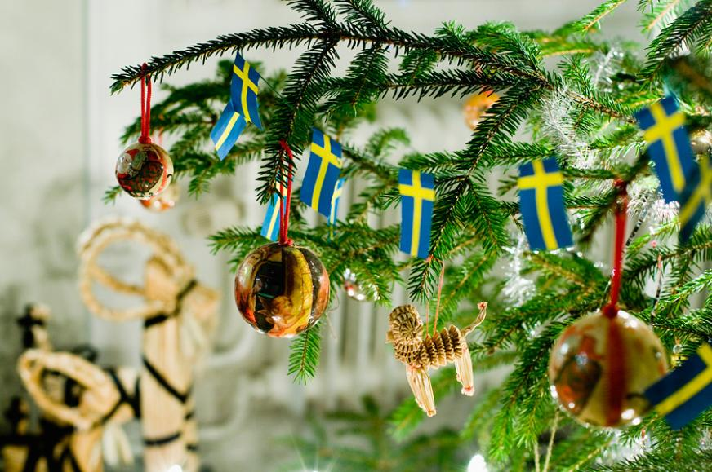
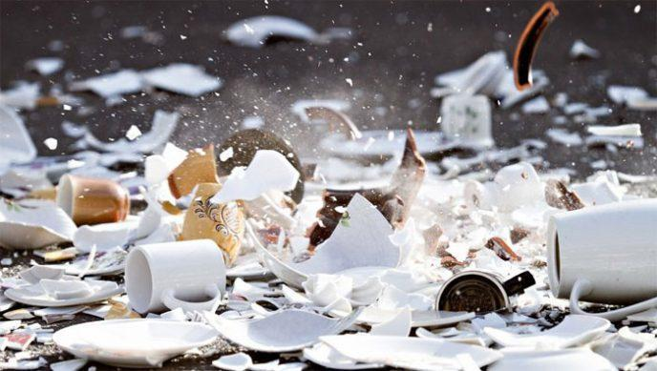
Страна, где в новогоднюю ночь бьют старую посуду?
4
Италия
Китай
Япония
Франция
Германия
Швеция

Slide 10
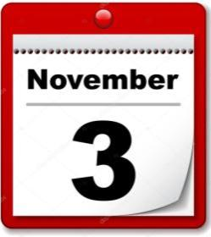
День рождения Деда Мороза?
4
Зима
Весна
Лето
Осень

Slide 11
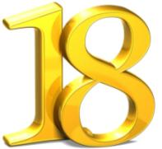
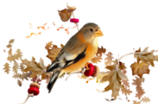
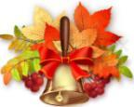
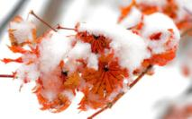
День рождения Деда Мороза?
4
Октябрь
Сентябрь
Осень
Ноябрь

Slide 12
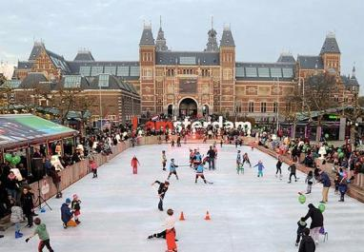
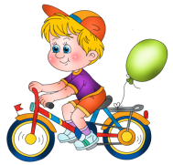
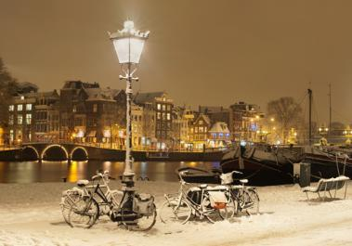
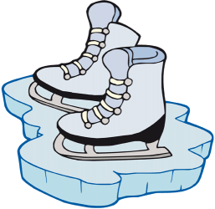
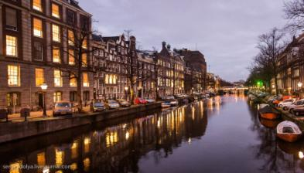
Перед встречей Нового года в Амстердаме обязательно катаются на…
5

Slide 13
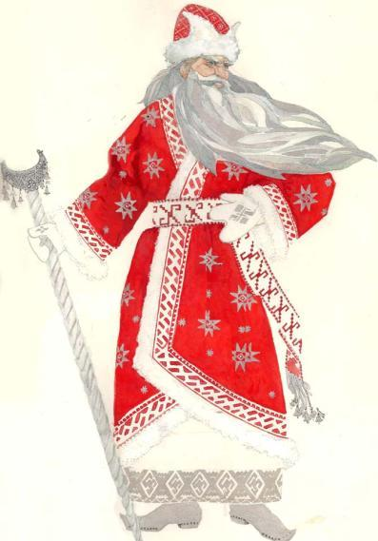
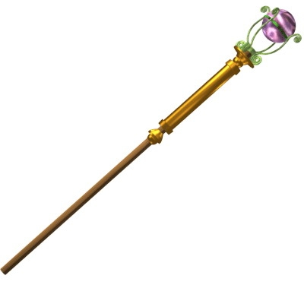
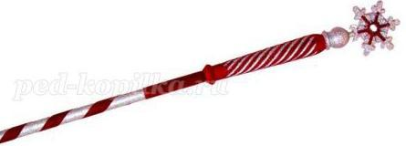
Символ, завершающий посох.
6
Полумесяц, в старину называющийся лунницей
3
5
1
6
4
2
Notes:
Полумесяц, в старину называющийся лунницей

Slide 14
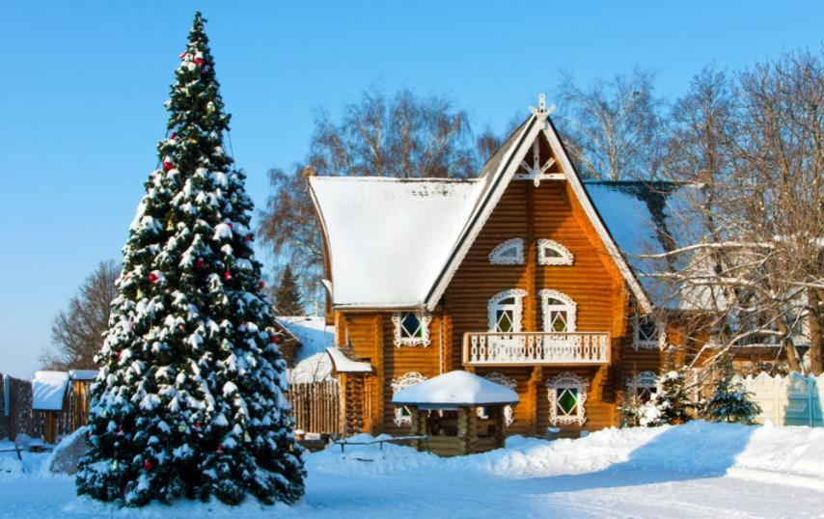
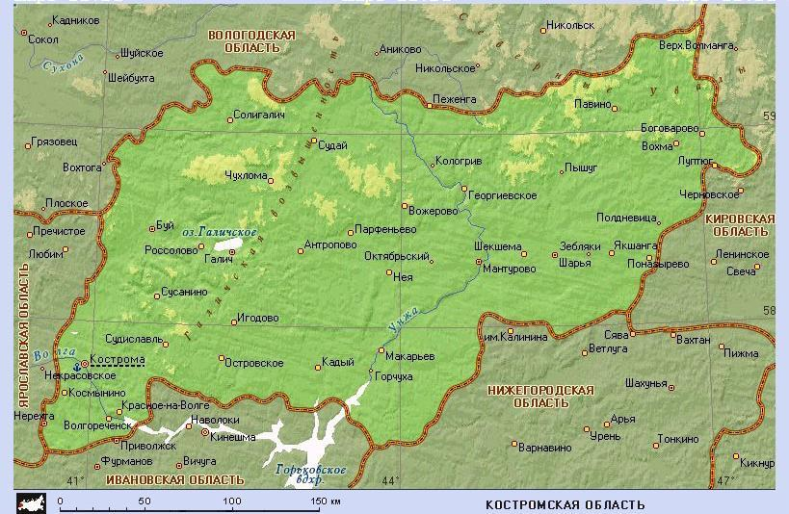
Где находится терем Снегурочки?
5
Кострома

Slide 15
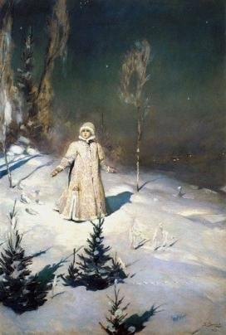
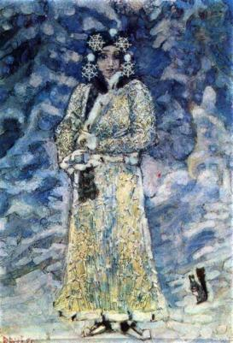
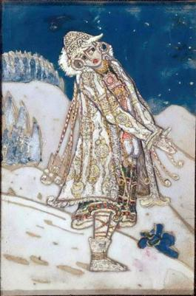
Кто подарил нам визуальный образ Снегурочки? (художники)
6
М.В.Васнецов
1899г.
М.А.Врубель
1900г.
Н.К.Рерих
1921г.

Slide 16
В какой стране в зимний праздник льют воду друг на друга?
7
Италия
Швеция
Япония
Таиланд
Германия
Франция

Slide 17
Из каких стран Деды Морозы?
7
Япония
Сегацу-сан
Италия
Баббо Натале
Финляндия
Йолупукки

Slide 18
Назовите имена Дедов Морозов…
8
Св.Николаус
Пер-Ноэль
Санта-Клаус
Германия
Франция
США

Slide 19
Славянский дух зимы?
8
Ветер
Чучело
Ёлка
Медведь
Снеговик

Slide 20
Кто написал пьесу-сказку «Снегурочка»?
9
А.П.Чехов
Н.В.Гоголь
А.С.Пушкин
А.Н.Островский
М.Ю.Лермонтов

Slide 21
Как называются «куранты» в Лондоне?
9
Биг Бак
Биг Пук
Бин Бон
Биг Бэн
Фиг Вам

Slide 22
Город в России, который последним встречает Новый год?
10

Slide 23
По указу какого царя датой празднования Нового года на Руси стало 1 января?
10
Иван Грозный
Александр I
Александр II
Пётр
I

